Slide 1
NGC 7623, 13.9 등급
(잘 보면 보였을 듯. 보려고 안함...)
특징 있는 모양의 별
특징 있는
모양의 별
NGC 7631
13.8 등급
NGC 7626
12.8 등급
NGC 7619
12.7 등급
IC 5309
15 등급
NGC 7611
14 등급
7 등급 별

Slide 2
NGC 7612, 14 등급
(사진 위쪽에 있다)
NGC 7623, 13.9 등급
(잘 보면 보였을 듯. 보려고 안함...)
특징 있는 모양의 별
특징 있는
모양의 별
NGC 7631
13.8 등급
NGC 7626
12.8 등급
NGC 7619
12.7 등급
IC 5309
15 등급
NGC 7611
14 등급
7 등급 별

Slide 3
2024년 12월 29일 새벽 관측 요약
NGC 2158: M35 옆 산개성단
둥글고 뿌옇게 보이며, 성단 내부의 별은 거의 구분되지 않는다
성도에서 보이는 10등급대의 별도 구분하지 못했다
M97 올빼미 성운
UHC 필터를 사용하며 충분한 시간 관측했고, 하나의 눈은 인식되나 다른 하나는 마음의 눈으로 보인다 ^^
어쨌이 크고 신기하다
M108 측면 나선은하
표면의 얼룩도 보일 것 같으나 자세히 관측하지 못했다
처녀 은하단
약 5000만 광년 거리를 달려온 은하들의 빛이 신비롭다
M87 초 거대 타원은하
M98 매우 크다
M99 머리털 바람개비 은하
M100
봄에는 더 많은 은하를 잘 보자
사자 삼둥이 은하 (Leo Triplet)
세 은하 모두 나선 은하이다
M65·66 모두 크고 밝으며, 핵이 밝게 보인다
NGC 3628 길쭉한 하나의 유선형 모양으로 보이며, M65·66 대비 경계면이 분명히 구분된다

Slide 4
히아데스 알데바란
목성
마차부
M35
오리온
카스트로
쌍둥이
2024년 12월 28일 19:30 분경
화천의 하늘

Slide 5
화성
카스트로
폴룩스
쌍동이
작은개
큰곰 앞발
프로키온
M44 / 게자리
큰곰 뒷발
2024년 9월 29일 03:30 분경
화천의 하늘
산 아래 그뭄달

Slide 6
안드로메다 은하
이중 성단
2024년 9월 28일 20:35
화천의 은하수

Slide 8
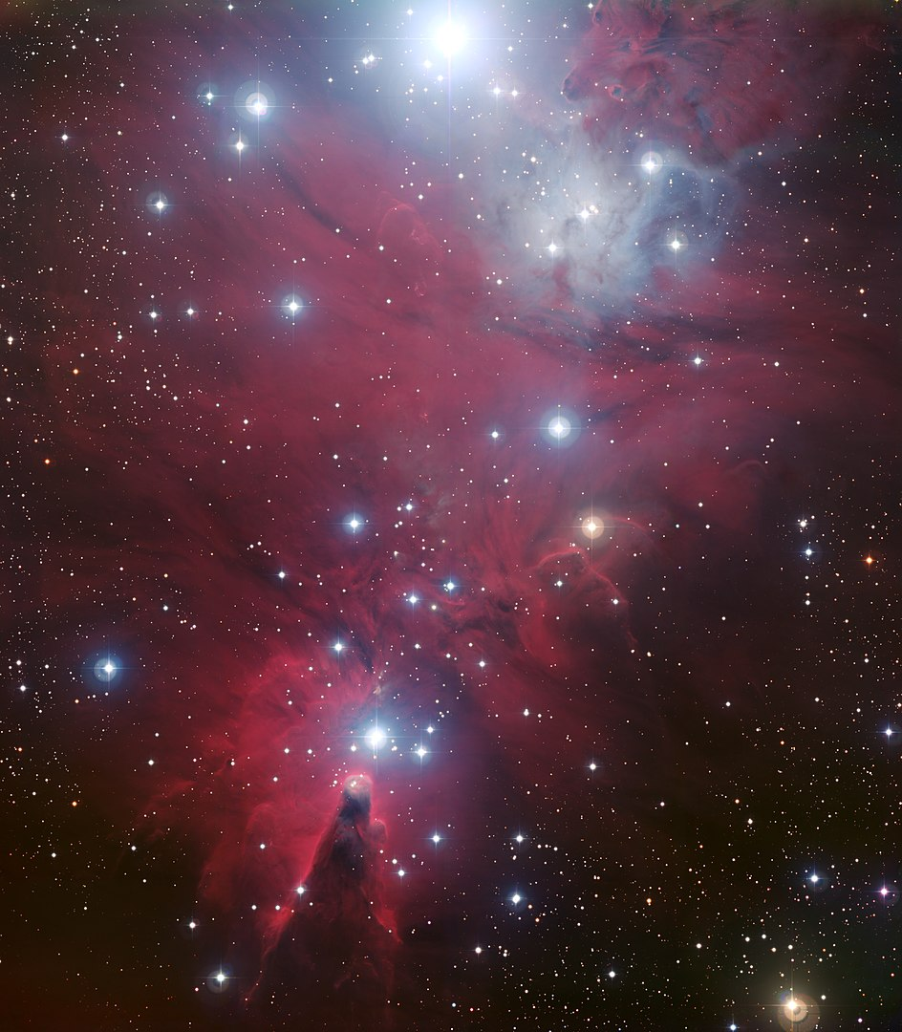
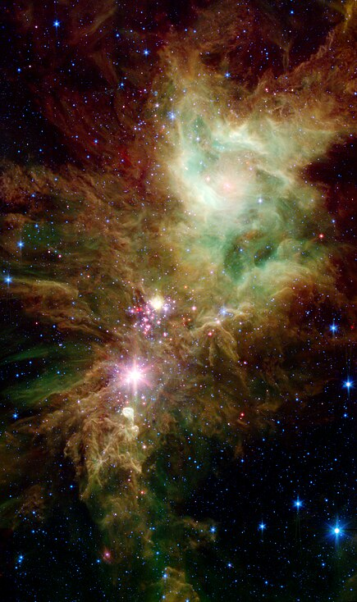
적외선 스피처 우주 망원경 사진
여우 모피 성운
가시광선 사진에선
붉은 색의 먼지 구름만 보임
눈결정 성단
원뿔 성운

Slide 9
스피처 우주 망원경 적외선 사진
??
여우 모피 성운
눈결정 성단
??
가시광선 사진에선
붉은 색의 먼지 구름만 보임
원뿔 성운

